Slide 1
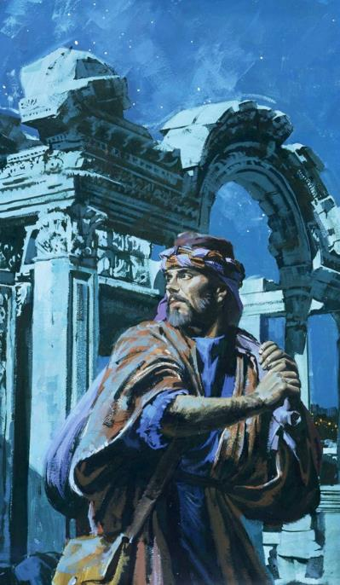
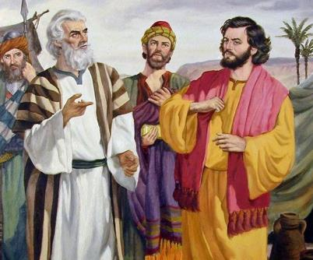
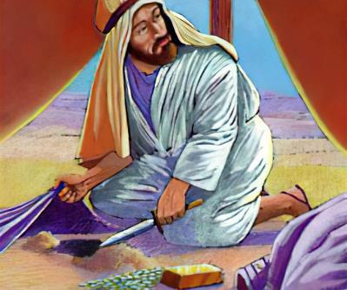
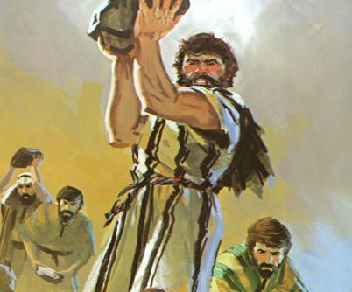
الدرس 6 ليوم 8 نوفمبر 2025
العدو الداخلي

Slide 2


“أَنَا الرَّبُّ أَفْحَصُ الْقُلُوبَ وَأَمْتَحِنُ الأَفْكَارَ، لأُجَازِيَ كُلَّ وَاحِدٍ حَسَبَ طُرُقِهِ، وَبِمُقْتَضَى أَفْعَالِهِ”
إرميا10:17

Slide 3


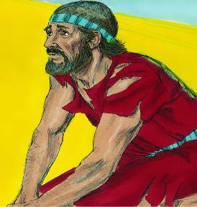
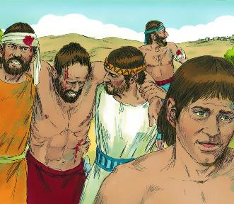





بعد تكتيك عسكري غير منطقي، سقطت أسوار أريحا. دخل بنو إسرائيل المدينة ودمروها بالكامل. نصر! ولكن لمن؟ لله، لأن دور إسرائيل كان ضئيلاً في ذلك.
بعد تكتيك عسكري مدروس جيدا ، يفوز عَاي. خصم! من قبل من؟ من قبل شعب إسرائيل ، لأنهم لم يعتمدوا على الله.
عندما استجوبوا الله أخيرا ، كانت الإجابة مدوية)صرخة قوية(: لقد أخطأت إسرائيل ولم تعد قادرة على هزيمة أعدائها. كيف يمكن أن تستعيد النعمة الإلهية؟
سبب الهزيمة (يشوع 7: 1-5 ، 10-13)
مذعور ومُتألِّم (يشوع 7: 6-9)
اكتشاف المخالف (يشوع 7: 14-19)
خطيئة عَخَانَ (يشوع 7: 20-26)
منتصر مرة أخرى (يشوع 8: 1-29)

Slide 4

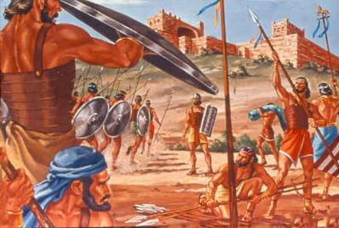
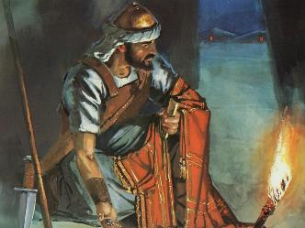
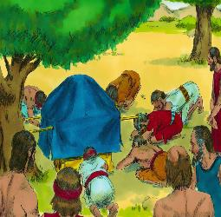
سبب الهزيمة
“لَقَدِ ارْتَكَبَ إِسْرَائِيلُ خَطِيئَةً، بَلْ تَعَدَّوْا عَلَى عَهْدِي الَّذِي أَمَرْتُهُمْ بِهِ، بَلْ أَخَذُوا مِمَّا حَرَّمْتُهُ عَلَيْهِمْ وَسَرَقُوا وَأَنْكَرُوا، بَلْ خَبَّأُوا فِي أَمْتِعَتِهِمْ.” (يشوع 7: 11)
بعد التقرير الإيجابي من الجواسيس المرسلين إلى أريحا ، استشار يشوع الله وتلقى منه استراتيجية الاستيلاء على المدينة.
إذا كان يشوع قد فعل الشيء نفسه بعد تلقي التقرير من الجواسيس المرسلين إلى عَايَ، لكان قد تم تجنب وفاة 36 شخصا. (يشوع 7: 1-5).
ولكن ما هو السبب الحقيقي للهزيمة ، أو ما هو السبب الذي جعل الله يقول ليشوع ألا يهاجم عاي (يشوع 7: 11)؟
لقد رأى الله أن "إسرائيل قد أخطأ". لا يوجد مكان في الكتاب المقدس توصف الخطيئة بمثل هذه الفروق الدقيقة: "لقد انتهكوا ... لقد أخذوا ... لقد سرقوا ... لقد كذبوا ... لقد وضعوها بممتلكاتهم الخاصة ".
لاحظ الجمع. ارتكب الخطيئة رجل واحد ، لكن الله حمل الشعب بأكمله المسؤولية. لقد كسروا العهد. كان لا بد من استئصال الخطيئة حتى يمكن استعادتها.

Slide 5

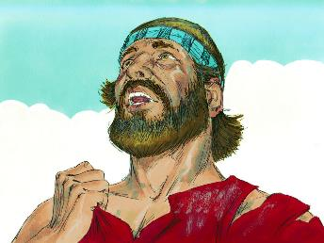
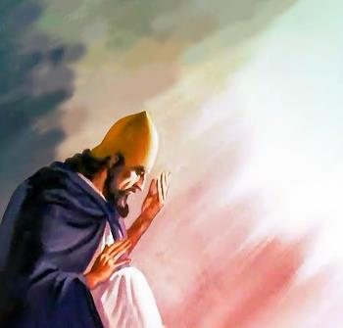
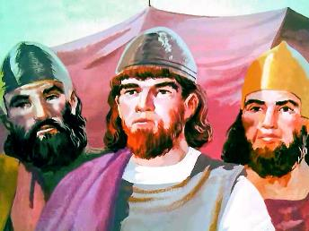
مذعور ومُتألِّم
“وَقَالَ يَشُوعُ: «آهِ يَا سَيِّدُ الرَّبُّ، لِمَاذَا جَعَلْتَ هَذَا الشَّعْبَ يَجْتَازُ نَهْرَ الأُرْدُنِّ لِكَيْ تَدْفَعَنَا إِلَى يَدِ الأَمُورِيِّينَ حَتَّى يُبِيدُونَا؟ لَيْتَنَا كُنَّا قَنَعْنَا وَأَقَمْنَا شَرْقِيَّ نَهْرِ الأُرْدُنِّ.” (يشوع 7: 7)
أصيب يشوع والشيوخ بالفزع من الهزيمة في عاي ، وأظهروا علامات حداد واضحة (يشوع 7: 6).
ثم يتفاعل يشوع بنوبة غضب مشابهة لرد فعل إسرائيل المتكرر خلال 40 عاما من التجول: "لماذا أوصلتنا ...؟ لو كنا راضين عن البقاء ...!" (يشوع 7: 7).
ومع ذلك ، لم تكن روح يشوع هي نفسها روح بني إسرائيل في الصحراء. لم تكن شكواه مدفوعة بخيبة الأمل، بل بالخوف من أن يسيء اسم الله بين الأمم (يشوع 7: 8-9).
لقد رأى بوضوح أن شخصية الله سيفسرها غير المؤمنين بناء على كيفية تصرف شعبه. اليوم ما زلنا شهادة الله في العالم. يا لها من مسؤولية عظيمة!

Slide 6
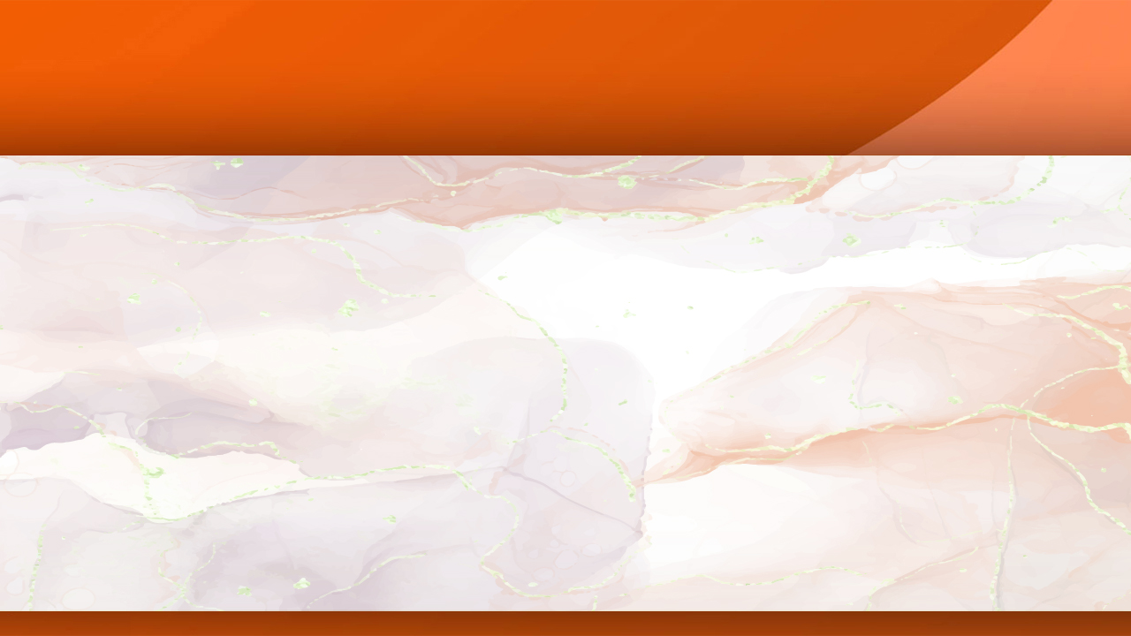
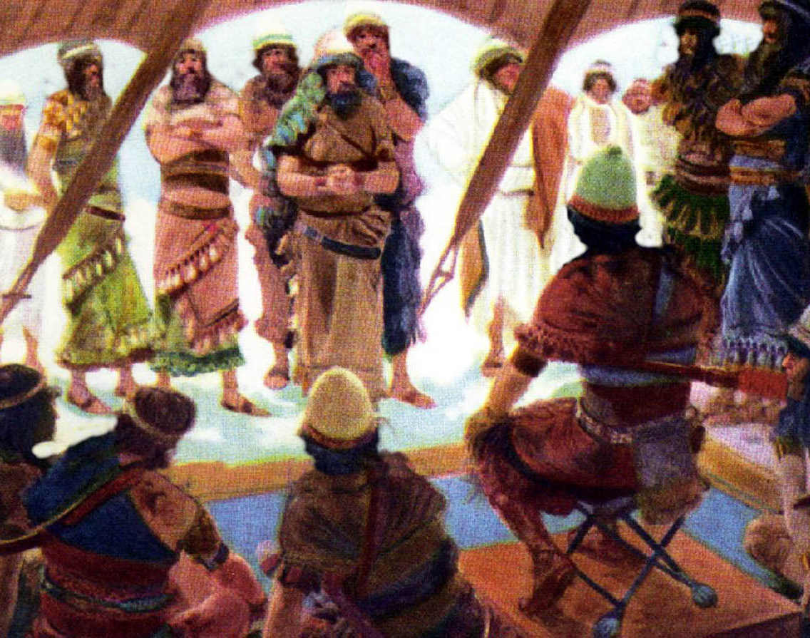
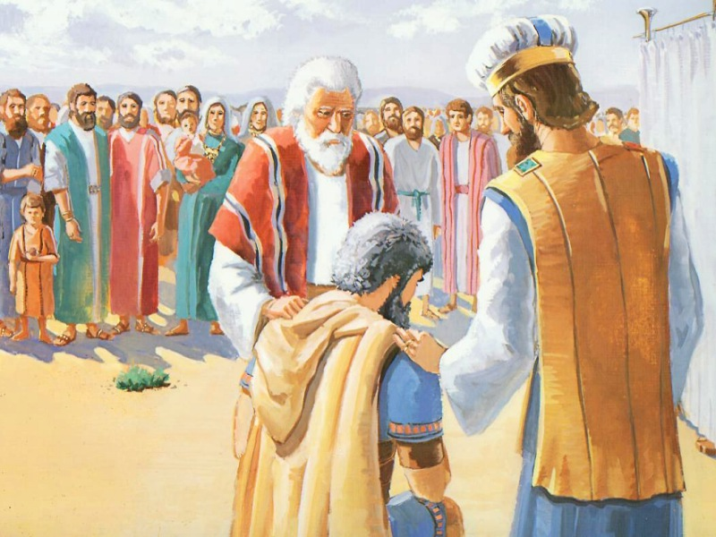
اكتشاف المتعدي
" فَلْتَتَقَدَّمْ أَسْبَاطُكُمْ فِي يَوْمِ غَدٍ، سِبْطٌ تِلْوَ سِبْطٍ، وَالسِّبْطُ الَّذِي يُشِيرُ إِلَيْهِ الرَّبُّ يَمْثُلُ بِعَشَائِرِهِ وَالْعَشِيرَةُ الَّتِي يُعَيِّنُهَا الرَّبُّ تَتَقَدَّمُ بِبُيُوتِهَا، وَالْبَيْتُ الَّذِي يُحَدِّدُهُ الرَّبُّ يَتَقَدَّمُ بِرِجَالِهِ. ". (يشوع 7: 14)
لإزالة خطيئة الشركات (ذنب الشعب بأسره) ، كان لا بد من القضاء على الخاطئ (يشوع 7: 15). القضاء؟ ألن يغفر له إذا تاب؟ بالطبع سيفعل! لكن عشان لم يظهر أي علامة على التوبة الصادقة (وكان لديه الكثير من الفرص للقيام بذلك).
تم الإعلان عن عملية التحقيق وتأجيلها إلى اليوم التالي (يشوع 7: 14-15)
تم أخذ سبط يهوذا (يشوع 7: 16)
تم أخذ عائلة زراحة (يشوع 7: 17 أ)
تم أخذ القائد زبدي (يشوع 7: 17 ب)
تم أخذ عخان (يشوع 7: 18)
صمت عَخَانَ
صمت عَخَانَ
صمت عَخَانَ
صمت عَخَانَ
صمت عَخَانَ
يعكس يشوع اللطف والمحبة الإلهية ، وطلب من عَخَانَ أن يعترف بخطيئته (يشوع 7: 19).
ضاعت قضية عَخَانَ. اعترف ، لكنه لم يطلب المغفرة (يشوع 7: 20). ومع ذلك ، حزن الله على قسوة قلبه ، التي ظهرت في كل دعوة للتوبة.

Slide 7
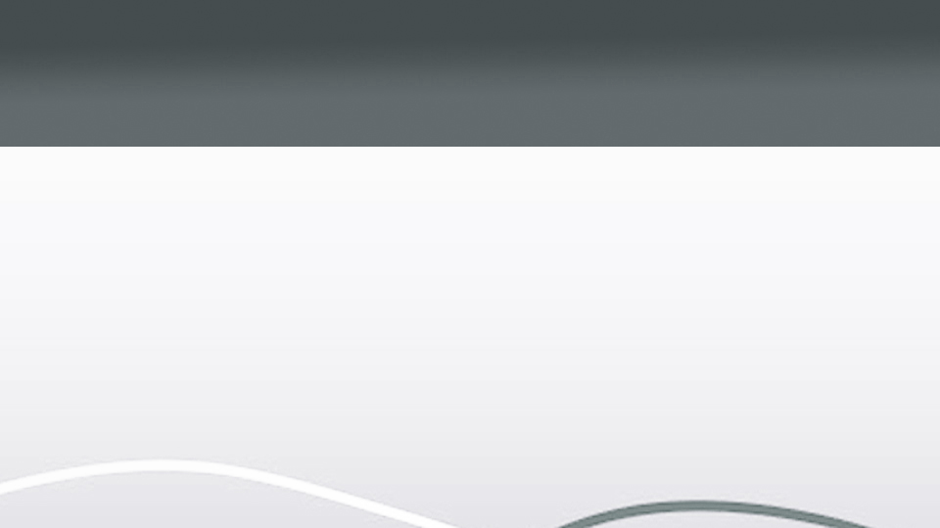
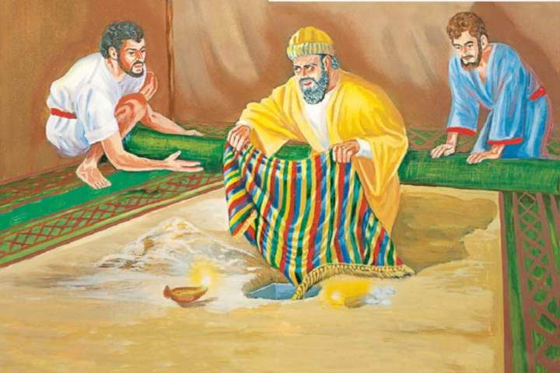
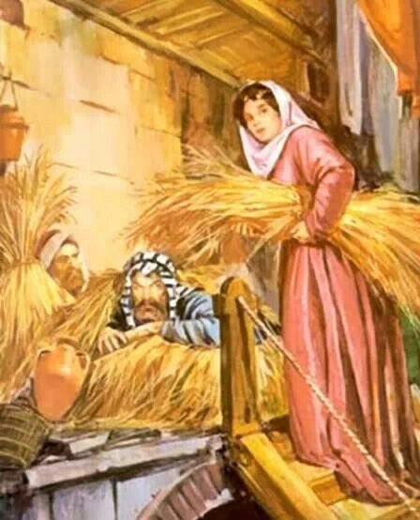
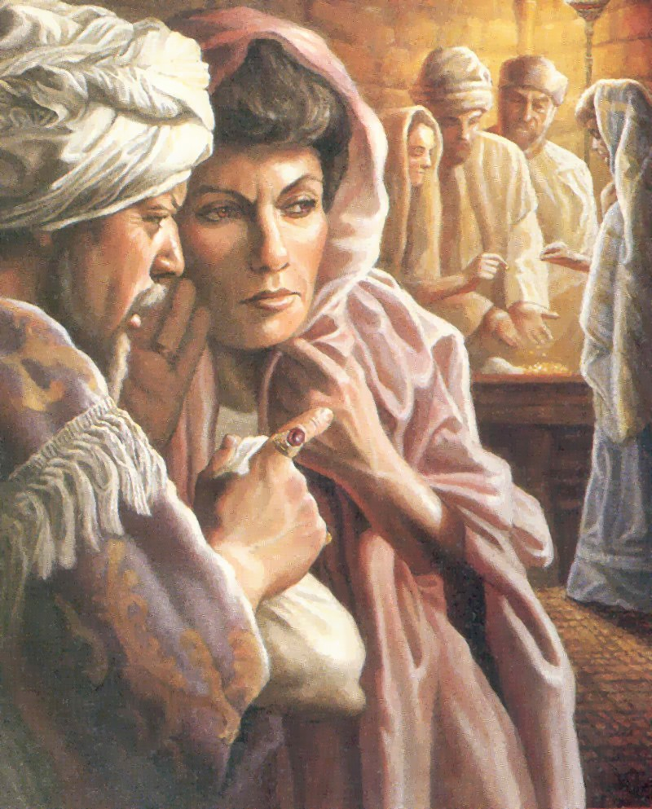

خطيئة عَخَانَ
رَأَيْتُ بَيْنَ الْغَنَائِمِ رِدَاءً شِنْعَارِيًّا نَفِيساً، وَمِئَتَيْ شَاقِلِ فِضَّةٍ (نَحْوَ كِيلُو جِرَامَيْنِ وَنِصْفٍ)، وَسَبِيكَةً مِنْ ذَهَبٍ وَزْنُهَا خَمْسُونَ شَاقِلاً (نَحْوَ سِتِّ مِئَةِ جِرَامٍ)، فَاشْتَهَيْتُهَا وَأَخَذْتُهَا. وَهَا هِيَ مَطْمُورَةٌ فِي الأَرْضِ فِي وَسَطِ خَيْمَتِي، وَالْفِضَّةُ تَحْتَهَا».(يشوع 7: 21)
رحاب
أخفت الجواسيس على السطح
لقد تصرفت بلطف تجاه إسرائيل
عَخَانَ
أخفى المسروقات في الأرض
لقد جلب المتاعب لإسرائيل
فضلت النصر بسبب إيمانها
تسبب في الهزيمة بأعماله
لقد عقدت عهدا مع إسرائيل
لقد كسر عهد إسرائيل
حررت حياتها وحياة عائلتها
توفي مع عائلته
طلب يشوع من عخان أن يمجد الله ويعترف بخطيئته (يشوع 7: 19). كانت فرصته الأخيرة. إذا كان قد طلب المغفرة عندما اعترف ... لكنه لم يفعل ، ولم يكن هناك مغفرة له (عدد 15: 30-31).
مثل حواء ، "رأى" عَخَانَ و "رغب" و "أخذ" ، وأثرت خطيئته على الكثيرين (تكوين 3: 6). مثل حنانيا وسفيرا ، أخذ عَخَانَ بعض الأشياء الملعونة المكرسة لله ودفع ثمنها (أعمال الرسل 5: 1-2).
كانت قرارات عَخَانَ في أريحا تتعارض تماما مع قرارات راحاب:

Slide 8

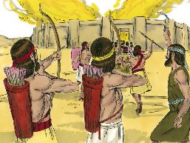
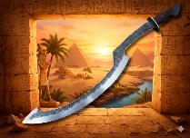
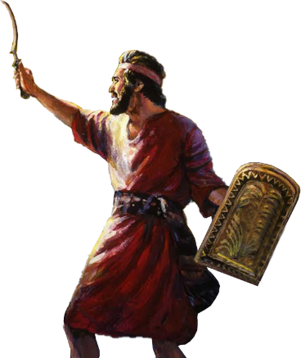
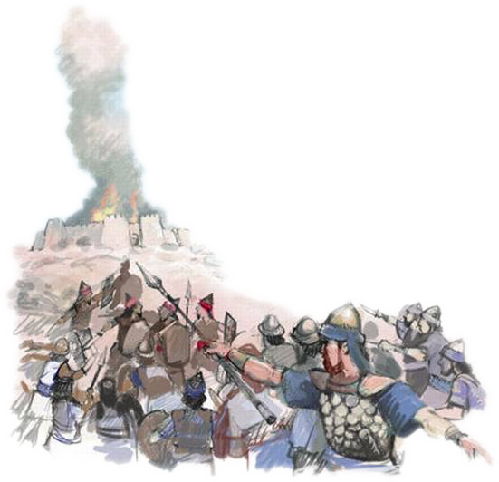
منتصر مرة أخرى
" وَقَالَ الرَّبُّ لِيَشُوعَ: «لا تَجْزَعْ وَلا تَثْبُطْ هِمَّتُكَ. خُذْ جَيْشَكَ بِرُمَّتِهِ وَحَاصِرْ عَايَ لأَنِّي قَدْ أَسْلَمْتُكَ مَلِكَ عَايَ وَشَعْبَهُ وَمَدِينَتَهُ وَأَرْضَهُ " (يشوع 8: 1)
كما هو الحال في أريحا ، زود الله يشوع باستراتيجية تحقيق الانتصار على عَايَ (يشوع 8: 1-2).
خلال الليل ، نصب كمين خلف المدينة. عند الفجر ، اقترب الجيش من عَايَ وتظاهر بالفرار أمامهم مرة أخرى.
عندما رفع موسى عصاه حتى انتصر على العماليقيين ، بأمر من الله ، رفع يشوع "سلاحه" (ربما سيف منجل يستخدمه المصريون) ، وأبقاه مرفوعا حتى ينتصر تماما (يشوع 8: 18-22 ، 26).
كان الله مرةً أخرى يمنح شعبه النصر. فَوادي عخور، حيث أُعدم عاخان وأسرته، فَتَحَ بابًا للنصر، «باب الرجاء».” (هوشع 2: 15).
عندما نقبل المغفرة الإلهية بالإيمان ، يدفن الله خطايانا في عخور ، ويفتح الباب أمام الرجاء.

Slide 9

"التأثير الأكثر ما تخشاه الكنيسة ليس تأثير المعارضين الصريحين والكفار والتجديف ، ولكن أساتذة المسيح غير المتسقين. هؤلاء هم الذين يمنعون بركة إله إسرائيل ويجلبون الضعف على الكنيسة، وهو لوم لا يمكن محوه بسهولة... لا يجب أن يتم عرض المسيحية فقط في يوم السبت وعرضها في المقدس. إنه لكل يوم في الأسبوع ولكل مكان. يجب الاعتراف بمطالبها وإطاعتها في ورشة العمل وفي المنزل وفي المعاملات التجارية مع الإخوة ومع العالم ...
EGW (الصراع والشجاعة، 23 أبريل)

